Slide 1


Edu Rus
¿Para qué se utiliza
el Big Data?

Slide 2
CONTENIDOS
EPG 1
CONCEPTO DEL BIG DATA
EPG 2
GESTIÓN Y ORGANIZACIÓN
EPG 3
UTILIDAD EN LAS EMPRESAS
3.1
¿POR QUÉ ES TAN IMPORTANTE?
VENTAJAS DEL BIG DATA
EPG 4
4.1
DESARROLLO DE UN ANÁLISIS

Slide 3
CONTENIDOS
EPG 1
CONCEPTO DEL BIG DATA

Slide 4

Concepto de Big Data
1
Conjunto de datos que en el mundo informático se llama dataset
2
Sistemas tradicionales
3
Tienen tres pilares fundamentales:
Velocidad
Volumen
Variabilidad

Slide 5




VOLUMEN
Gestión y Proceso
Datos Enormes
Rapidez en el proceso
Análisis en tiempo real
Estructurados (imágenes)
No estructurados(redes sociales)
PILARES
DEL BIG DATA
VARIABILIDAD
VELOCIDAD

Slide 6
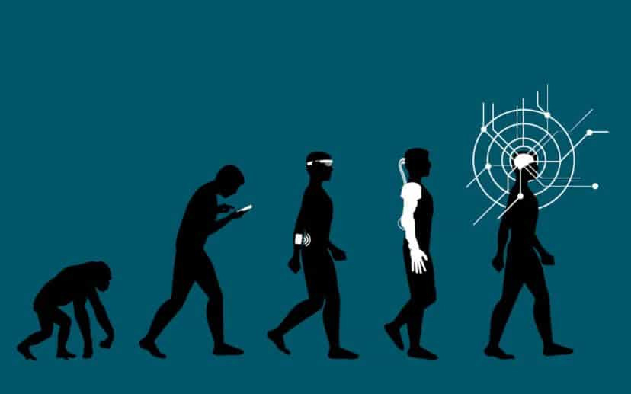
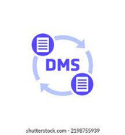

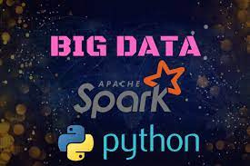
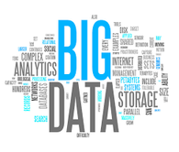

Concepto de Big Data
Historia del Big Data
Década 60-70
El manejo de datos a gran escala comenzó con la introducción de los sistemas de gestión de bases de datos (DBMS)
Década 90
Década 2010
Con la popularización de Internet y la World Wide Web en la década de 1990, se generaron enormes cantidades de datos.
Aparecieron nuevas tecnologías y permitieron el procesamiento y el análisis de datos a gran escala en entornos distribuidos
Año 2000
Actualidad
A medida que la cantidad de datos creció exponencialmente, se acuñó el término "Big Data" para describir conjuntos de datos
El Big Data se ha convertido en una parte integral de muchas organizaciones
La Internet de las cosas (IoT), el aprendizaje automático y la inteligencia artificial

Slide 7
CONTENIDOS
EPG 1
CONCEPTO DEL BIG DATA
EPG 2
GESTIÓN Y ORGANIZACIÓN
EPG 3
UTILIDAD EN LAS EMPRESAS
3.1
¿POR QUÉ ES TAN IMPORTANTE?
VENTAJAS DEL BIG DATA
EPG 4
4.1
DESARROLLO DE UN ANÁLISIS

Slide 8
CONTENIDOS
EPG 2
GESTIÓN Y ORGANIZACIÓN

Slide 9

GESTIÓN Y ORGANIZACIÓN
¿Cómo los gestionamos?
¿Cómo los organizamos?

Slide 10





¿Cómo los gestionamos?
Dispositivos Digitales
Orden de Almacenamiento
Orden de jerarquía

Slide 11






Formularios Físicos
Formato Digital
Oportunidad
Análisis
Estadísticas
¿Cómo los organizamos?

Slide 12
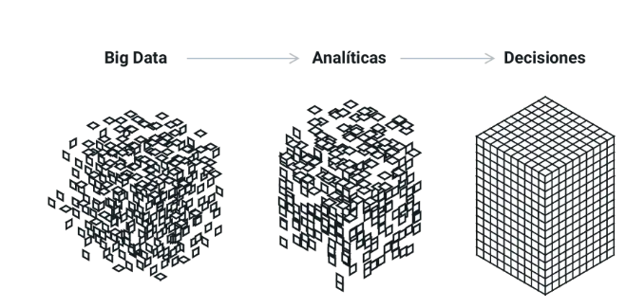
Big Data
Gestión
Organización
Nuevos Profesionales:
Analistas
Arquitectos

Slide 13
CONTENIDOS
EPG 1
CONCEPTO DEL BIG DATA
EPG 2
GESTIÓN Y ORGANIZACIÓN
EPG 3
UTILIDAD EN LAS EMPRESAS
3.1
¿POR QUÉ ES TAN IMPORTANTE?
VENTAJAS DEL BIG DATA
EPG 4
4.1
DESARROLLO DE UN ANÁLISIS

Slide 14
CONTENIDOS
EPG 3
UTILIDAD EN LAS EMPRESAS
3.1
¿POR QUÉ ES TAN IMPORTANTE?

Slide 15

UTILIDAD EN LAS EMPRESAS
Dispositivos generadores de datos
Clasificación en app de software
Organización para convertirlos en información útil
1
2
Contenido web obtenido de las redes sociales
M2M,conexión entre dispositivos
3
Información como correos electrónicos
4
5
Registros de facturas y detalles de llamadas
Información biométrica

Slide 16
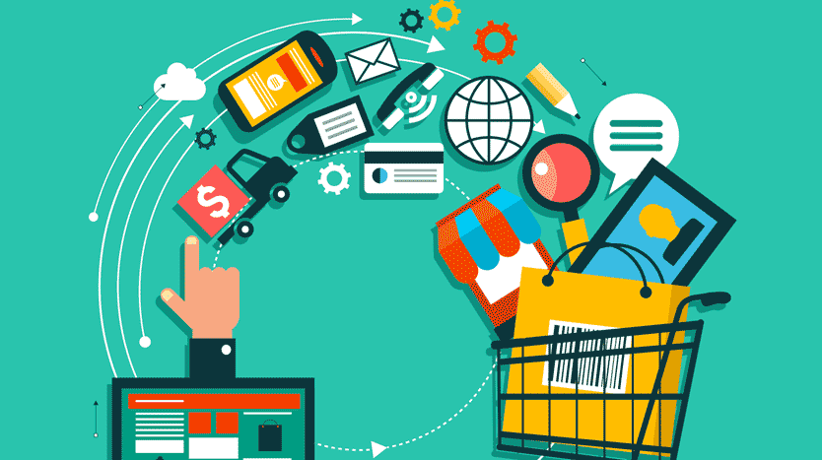
¿POR QUÉ ES TAN IMPORTANTE?
Punto de referencia para estrategias empresariales
Almacenamiento eficiente en la nube
Responde preguntas no anticipadas
Ventajas en facturación para las tecnologías de datos y análisis

Slide 17

SECTORES
Turismo
Comercio
Sanidad
Administración
Otros

Slide 18
CONTENIDOS
EPG 1
CONCEPTO DEL BIG DATA
EPG 2
GESTIÓN Y ORGANIZACIÓN
EPG 3
UTILIDAD EN LAS EMPRESAS
3.1
¿POR QUÉ ES TAN IMPORTANTE?
VENTAJAS DEL BIG DATA
EPG 4
4.1
DESARROLLO DE UN ANÁLISIS

Slide 19
CONTENIDOS
VENTAJAS DEL BIG DATA
EPG 4
4.1
DESARROLLO DE UN ANÁLISIS

Slide 20

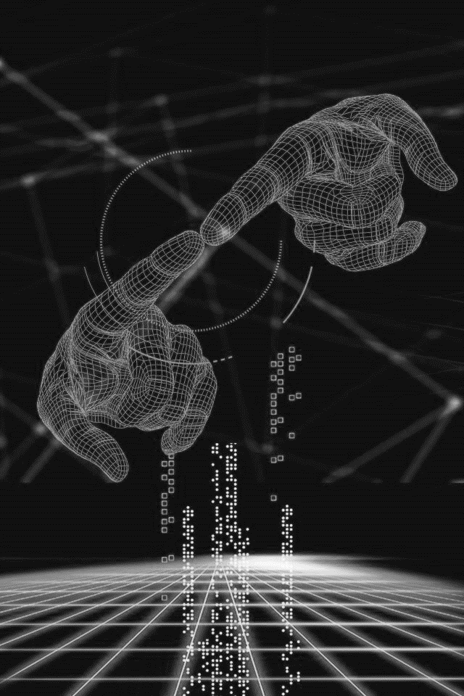
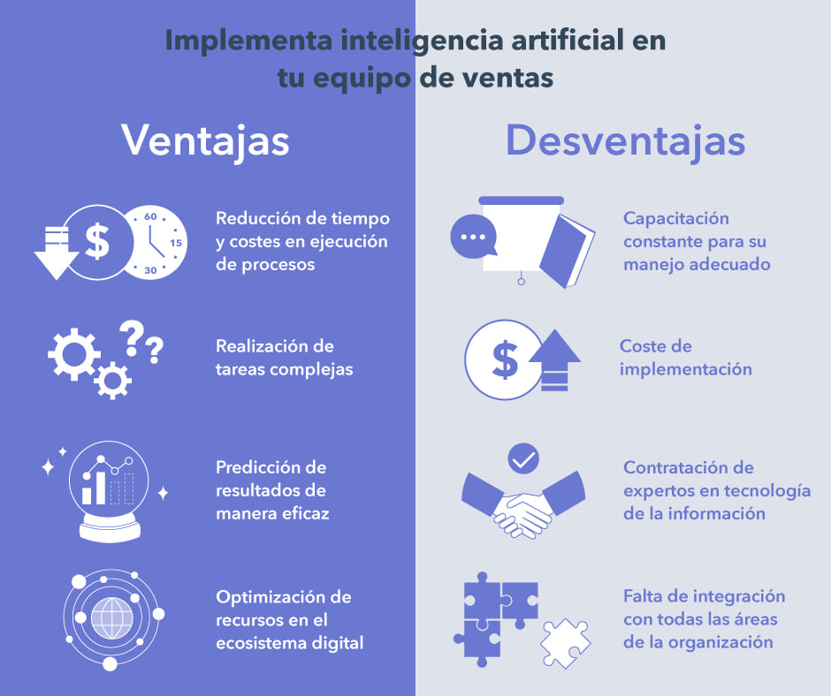
Ventajas del Big Data
Reducción de tiempo y costes de procesos
Privacidad y seguridad datos personales
Costes de infraestructura y almacenamiento
Versatilidad app y toma decisiones
Predicción de resultados mas eficaz
Calidad y confiabilidad de los datos
Ayudan a comprender el mercado
Falta de integración con todas las áreas

Slide 21
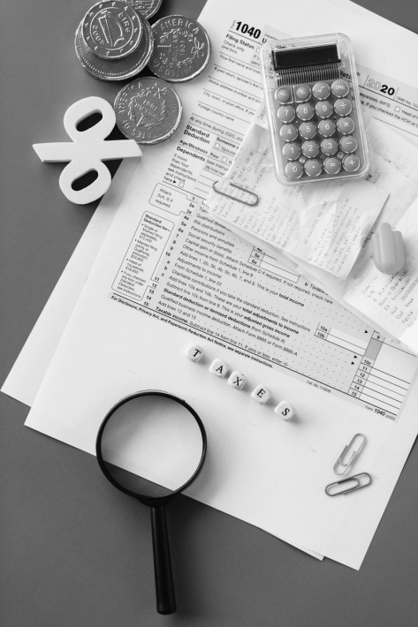

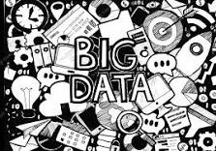
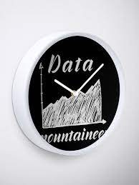
DESARROLLO DE UN ANÁLISIS
OBTENCIÓN DE DATOS
1
PROCESO DE DATOS
2
LIMPIEZA DE DATOS
3
ANÁLISIS DE DATOS
4

Slide 22
DESARROLLO DE UN ANÁLISIS
㢺
㧁
ֲ攨
㧅
Datos: La serpiente es un reptil y no tiene pelos.
El caimán es un reptil y no tiene pelos.
La tortuga es un reptil y no tiene pelos.
Hipótesis: Probablemente, ningún reptil tiene pelo.
Método Analítico
Método Deductivo
Elementos Básicos
General
Especifico
Obtención de conocimiento
Conocimientos generales
Conocimientos singulares
Premisa mayor: Todos los hombres son libres. Premisa menor: Nicolás es un hombre Conclusión: Nicolás es libre
Método Sintético
Resumir y Analizar
Razonamientos lógicos
Nuevos conocimientos
Método Inductivo
Razonamiento y Observación
Casos específicos
Conclusión General
OBTENCIÓN DE DATOS
1
a tres categorías: relativas al cliente,
relativas a la receta
y relativas a la estacionalidad.
Las características relativas al cliente describen los datos históricos con la frecuencia de pedidos de un usuario determinado y las relativas a las recetas con las recetas pedidas en pedidos anteriores, permitiendo a la empresa inferir cuáles son las recetas más probables que pida en un futuro. En el caso de las características estacionales, se tienen en cuenta patrones que pueden determinar variaciones en el ratio de pedidos en función de la época del año.
Datos: La serpiente es un reptil y no tiene pelos.
El caimán es un reptil y no tiene pelos.
La tortuga es un reptil y no tiene pelos.
Hipótesis: Probablemente, ningún reptil tiene pelo.

Slide 23
DESARROLLO DE UN ANÁLISIS
Organización para eficiencia en el análisis
Utilizar las herramientas oportunas
Dar respuesta a un problema en concreto
Debe dar la solución a uno de los objetivos del
el plan estratégico
Activar el Small Data
PROCESO DE DATOS
2
El Small Data se basa en hacer sencillos los datos, analizando sólo los adecuados para conseguir las conclusiones que te interesan para tu negocio. Ni más, ni menos.

Slide 24


Clasificación
Etiquetado
Jerarquización
DESARROLLO DE UN ANÁLISIS
Cuatro fases:
Eliminar las observaciones duplicadas o irrelevantes
Corregir errores estructurales
Filtrar los valores atípicos no deseados
Manejar los datos que faltan
Validación y control de calidad (QA)
LIMPIEZA DE DATOS
3
No confundirlo con la transformación de datos que es el
proceso de convertir datos de un formato o estructura a otro

Slide 25
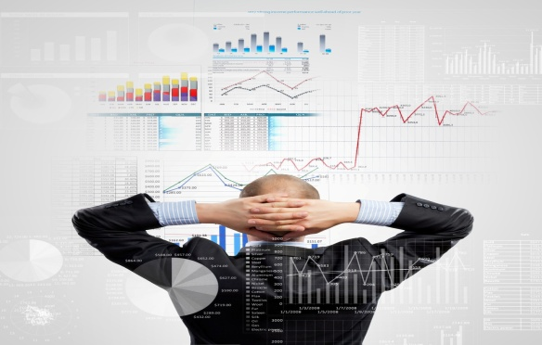
DESARROLLO DE UN ANÁLISIS
Herramientas tecnológicas para procesar
grandes cantidades de información
Hablamos de:
Data Scince
Aprendizaje Automatico (ML)
Inteligencia Artificial (IA)
Business Intelligence (BI)
ANALISIS DE DATOS
4

Slide 26
DESARROLLO DE UN ANÁLISIS
responde la pregunta “¿Qué sucederá?”
(¿Cómo creemos que serán nuestras ventas en esas mismas tiendas durante la temporada navideña?)
Existen varios tipos diferentes de análisis de datos.
Estos son los siguientes:
Análisis descriptivo
Análisis de diagnóstico
Analítica predictiva
Análisis prescriptivo
ANALISIS DE DATOS
4
responde la pregunta “¿Qué debo hacer?”
(Según nuestras predicciones, recomendamos enviar más cantidad de un producto determinado a fin de evitar que se agote).
responde la pregunta “¿Qué sucedió?” (¿Cuáles fueron nuestras ventas de la semana pasada?)
responde la pregunta “¿Por qué sucedió esto?” (¿Por qué aumentaron nuestras ventas
con respecto a la semanaanterior?)

Slide 27

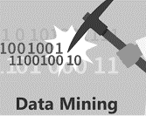
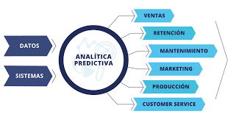
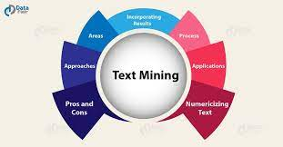
METODOS DE UN ANÁLISIS
Machine Learning
Minería de datos
Analíticas Predictivas
Minería de Textos

Slide 28
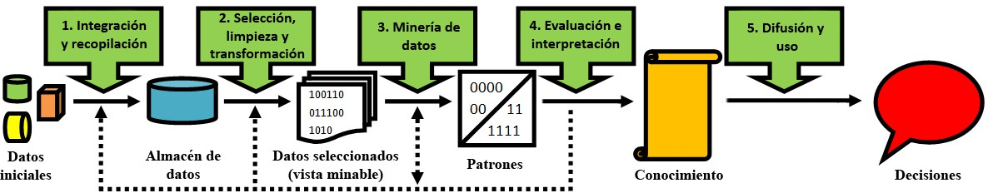
Minería de Datos

